Slide 1
班组管理常用工具与方法
博富特咨询
全面
专业
实用

Slide 2


关于博富特
博富特培训已拥有专业且强大的培训师团队-旗下培训师都拥有丰富的国际大公司生产一线及管理岗位工作经验，接受过系统的培训师培训、训练及能力评估，能够开发并讲授从高层管理到基层安全技术、技能培训等一系列课程。
我们致力于为客户提供高品质且实用性强的培训服务，为企业提供有效且针对性强的定制性培训服务，满足不同行业、不同人群的培训需求。
博富特认为：一个好的培训课程起始于一个好的设计,课程设计注重培训目的、培训对象、逻辑关系、各章节具体产出和培训方法应用等关键问题。

Slide 3
01 / 5S管理
目录
02 / 看板管理
03 / 目视管理
CONTENTS
04 / 防错管理
05 / TPM概论

Slide 4
01
5S管理

Slide 5
01 5S管理
S的含义?
整理（Seiri)
素养（Shitsuke）
整顿（Seiton）
5S(日语字母）
清扫（Seiso）
清洁（Seiketsu）

Slide 6
01 5S管理
5S的定义
整理
  区分哪些是有用的、哪些是无用的物品，将无用的物品清除出现场，只留下有用的物品。（非排列）
整顿
  将各种物品的位置固定下来，将他们置于最佳位置，以便在需要时立即找到。（非陈列）
清扫
  定期打扫、整理、标识物品。注重细微之处。
清洁
  维持整理、整顿、清扫的状态，进行标准化。
5S不是知识而是
应该做的事情
素养
  具有经常正确地遵守已经决定了的事情的习惯
最重要的

Slide 7
01 5S管理
5S的目的及意义
这们的例子很多
提升企业形象
形成良好企业文化
质量、交期、成本
减少故障保障品质
提高生产效率
提高库存周转率
缩短作业周期
减少安全隐患
节约习惯降低成本
生产经营过程

Slide 8
01 5S管理
5S的推进步骤-准备
领导以身示范
激励
员工养成习惯
这个有意思！
洗耳恭听
强制的？
有毛病
内心干的愿望
诱导
预祝
成功
做做看
承认
失败

Slide 9
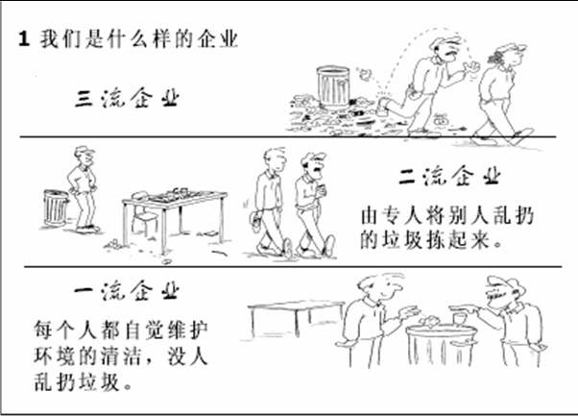
01 5S管理
5S的推进步骤-整理
认识现状
三流企业：有人丢无人捡
二流企业：有人丢有人捡
一流企业：无人丢，有人捡

Slide 10
01 5S管理
5S的推进步骤-整理
制定标准
制定标准注意事项
1
盲目理想化，标准太严格
2
过于考虑现实，拒绝改善
3
舍不得放弃
4
关键人物不支持工作
5
检查未按标准执行，造成不公正，引起大家不满
6
缺乏专业指导，不参持续改进

Slide 11
01 5S管理
5S的推进步骤-整顿
一、过程
1、确定存放场
2、准备存放器具
5、使整顿成为习惯
整顿的步骤
3、存放场标识
4、品目和数量的表示
二、制品整顿规则
核心
定点、定品、定量

Slide 12
01 5S管理
5S的推进步骤-清扫
制品、半成品仓库
机器、工具、量具、模具等
物品场所
设备
1、清扫对象
通道、作业区等
空间
注意点
责任化、制度化

Slide 13
01 5S管理
5S的推进步骤-清洁
清扫的目的：找到污染源
清扫的成果不能保持原因：素质低？
管理方式方法？
注意点
制度化，打破僵持，定期检查。

Slide 14
01 5S管理
5S的推进步骤-素养
西方管理
自主管理
羞耻与自尊心
日式管理
注意点
长期坚持，才能养成良好习惯。

Slide 15

01 5S管理
5S的总结
5S口诀
整理：要与不要，一留一弃；
整顿：科学布局，取用快捷；
清扫：清楚脏污，美化环境；
清洁：形成制度，保持成果；
素养：贯彻到底，养成习惯。

Slide 16
02
看板管理

Slide 17
02 看板管理
1. 看板是什么?
1）是维持准时生产（Just In Time）活动、用可视化管理表面化问题点从而连接到改善的工具之一。
在需要的时候供给、签收需要的物品和需要的量，以最小需要量的返工和库存对应于后工程。
2）看板是什么 : 以防止缺乏物品和过剩生产的浪费为目的，在物品表 制定签收（运输）指示和生产指示的情报功能。
3）看板生产 : 是指在需要的时期按需要的数量生产需要物品的产品生
产方法的有机改善。
4）也可以把看板使用为把工程上的问题可视化、掌握异常情报、解决问
题的工具。

Slide 18
02 看板管理
▣ 看板
是适时生产系统的后工程签收手段。
(防止过剩生产，提供签收情报、生产在线指示情报)
→ 确立好平准化生产和标准作业后引入才能成功。
◈ 看板的功能
① 作为物品表的功能
② 作为运输指示书的功能
(把什么物品、到什么时候为止、运输到哪里?)
③ 作为生产指示书的功能
(现在要生产什么品种、要生产几个?)

Slide 19

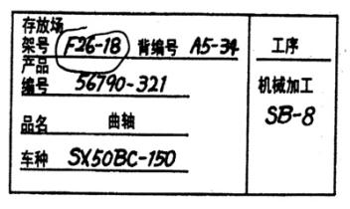
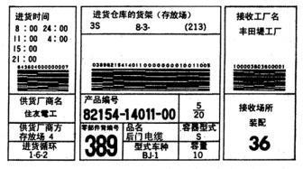
02 看板管理
◈ 看板的作用
① 防止过剩生产的浪费调节好时间节奏。
② 传达签收情报、生产指示情报。
③ 可视化管理的工具
④ 作为体质强化的工具使用(制造改善 Needs)
⑤ 未调整的工具
※看板例

Slide 20

02 看板管理
▣ 看板的功能别分类
▶ 生产指示看板
- 工程内看板
- 信息看板(材料,压机等 LOT)
▶ 签收指示看板
- 工程间签收看板 (运输看板)
- 外订零部件送货看板(外订看板)
▶ 特 殊 看 板
- 临时看板
- 特殊看板
▶ 其他看板的种类
- 过道看板, 圆形看板, 托盘看板, 叉车看板,
传真看板

Slide 21
02 看板管理
▣ 看板的运用规则
按一定时间进行看板的回收。
开始使用时摘下放进看板邮筒里。
按摘下看板的顺序进行作业。
制造时不要超过看板个数而制造。
物品上必须得贴看板
在后工程签收时不要超过需要量签收。
看板损坏，立即更新。

Slide 22
02 看板管理
▣ 看板的7种原则
原则1
后工程(顾客)签收的原则
原则2
制造储备（Store）的原则
原则3
制造单元化（Cell Line）的原则
原则4
按签收的顺序生产的原则
原则5
Zero准备交替的原则
原则6
不良Zero的原则
原则7
看板维持的原则

Slide 23
02 看板管理
▣ 必须遵守的五点要求
不生产或不送货没有看板的产品。
看板必须要贴在物品上一起流出。
1) 3种库存基准的设定
2) 得有必要的最小限度库存
3) 根据条形码看板异常(缺乏物品)预知研究
4) 实施依据定时不定量的平准化
5) 混材多次送货
6) 制定方便送货的时间表
7) 防止不良发生用包装
后工程拿看板去前工程签收物品。
使用第一个时摘下看板。
生产或送货时要与摘下来的看板量一致。

Slide 24
02 看板管理
[看板的实际使用步骤]
Step 1： 用电脑或送货看板指示送货。
Step 2：在车上装上跟看板个数一样数量的部品。
Step 3：按指定日期把送货处的货搬运到指定地点。
Step 4：检查物品、确认个数之后卸在指定地点。
Step 5：供应到部品存储区。
Step 6：在生产线使用部品时摘下看板放到邮筒里。
( 使用第一个部品时放到邮筒里。 )
Step 7：回收担当按一定的时间从邮筒回收看板。
Step 8：按供应商类别把看板放入到送货指示板里。

Slide 25
02 看板管理
▣ 看板邮筒 (Toyota 例)
● 放看板的箱子 (原则是白色 )
● 为根据使用地点不同而易于使用，大小和形象
可以任意制作。
● 对放到邮筒里的看板的种类做记录。
采购部品
签收看板
红色邮筒(特级邮筒)
部品签收看板
● 把邮筒的颜色作为红色，与一般邮筒区分。
2 3 4 5组装看板
采购部品签收看板

Slide 26
02 看板管理
▣ 送货周期(例)
拿走外订采购部品的送货频率和看板后指示在第几次送货。
第一个数字 – 天数频率
中间数字 – 次数频率
最后数字 – 间隔的指定
天 次 偏后
例) 1 - 2 - 3
送货处拿走看板后多久送货
1天送几次货
隔几天送货 1 : 每天
2 : 2天一次

Slide 27
02 看板管理
▣ 看板运用的注意事项
  1. 尽可能减少每一张看板的批量。
2. 看板个数不要超过需要量以上。
3. 发行看板时尽可能分割得窄些并回收。
4. 得是100% 良品。

Slide 28
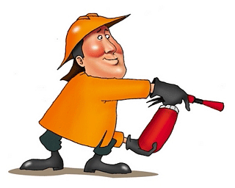
02 看板管理
▣ 不能遵守看板运营时的问题点
发生看板的散布
发生物品缺乏
增加看板个数
库存的增加(发生过剩生产)
没有改善的必要
成为大 Lot生产
生产的优先顺序打乱，不明显。

Slide 29
03
目视管理

Slide 30

03 目视管理
目视工厂的定义
就是将企业各种信息利用形象直观、色彩适宜的各种视觉感知信息展示在眼前，
让人们一目了然，一看就明白，依托准确的信息来组织现场生产活动，达到提高
劳动生产率目的的一种管理方式。
为什么要实行可视化管理？
时间
情报提供时期
的适当性
准备性
判断,不注意,
防止忘记
共享
情报共享的
透明性
SPEED
行动,反应
的速度
用眼看出正常或者异常.

Slide 31
03 目视管理
目视工厂的意义
营造可视化现场
区分现场的异常和正常,不管是谁都能知道异常的标准化,通过清楚认识改善的
必要性和预防管理，彻底地消除和减少浪费．
生产现场的情报
标准化的
管理工具
区别异常和正常
人
物品
视觉化
透明化
单纯化
不管是谁都能
知道
发生什么问题
时间
(TIMING)
设备
方法
改善
针对异常,确立现场的对应力体系 (现场的自律体系)

Slide 32
03 目视管理
管理对象
可视化管理的对象
服 务
产 品
半成品
原材料
零配件
设 备
票 据
标 准
公告物
人
心 情
方 法
工夹具
模 具
计量具
搬运工具
货 架
通 道
场 所

Slide 33
03 目视管理
管理种类
1、物品
5、安全
2、作业管理
管理种类
4、质量
3、设备

Slide 34
03 目视管理
管理工具
1、红牌
2、看板
3、信号灯
4、操作流程图
管理工具
5、反面教材
6、提醒板
7、区域线
8、警示线
9、告示板
10、生产看板

Slide 35
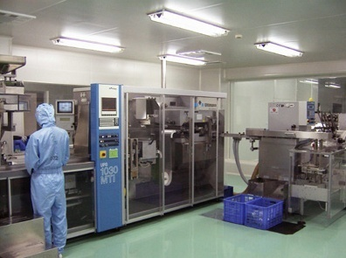
03 目视管理
1．红牌
红牌，适宜于5S中的整理，是改善的基础起点，用来区分日常生产活动中非必需品。

Slide 36
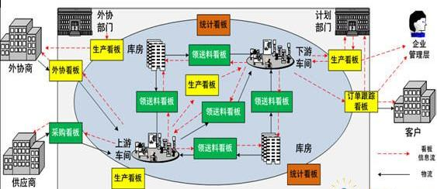
03 目视管理
2．看板
用在5S的看板作战中，使用的物品放置场所等基本状况的表示板。它的具体位置在哪里？做什么，数量多少，谁负责，甚至说，谁来管理等等重要的项目，让人一看就明白。因为5S的推动，它强调的是透明化、公开化，因为目视管理有一个先决的条件，就是消除黑箱作业。

Slide 37
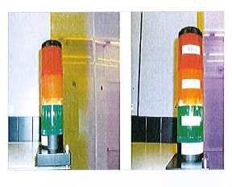
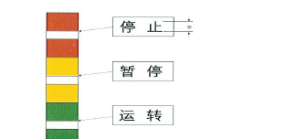
03 目视管理
3．信号灯或者异常信号灯
在生产现场，第一线的管理人员必须随时知道，作业员或机器是否在正常地开动，是否在正常作业，信号灯是工序内发生异常时，用于通知管理人员的工具。

Slide 38
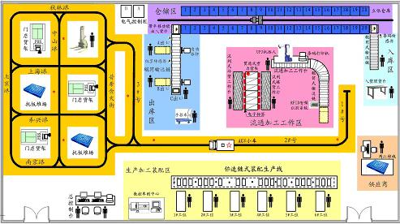
03 目视管理
4．操作流程图
操作流程图，它本身是描述工序重点和作业顺序的简明指示书，也称为步骤图，用于指导生产作业。在一般的车间内，特别是工序比较复杂的车间，在看板管理上一定要有个操作流程图。原材料进来后，第一个流程可能是签收，第二个工序可能是点料，第三个工序可能是转换，或者转制，这就叫操作流程图。

Slide 39
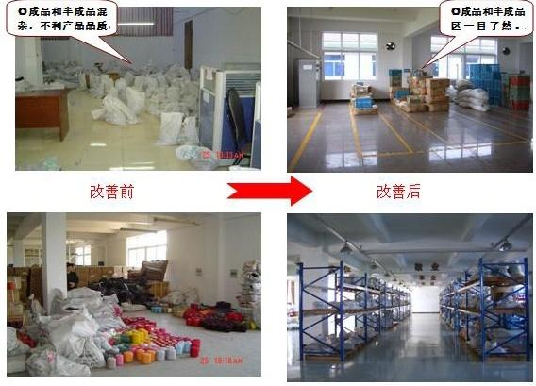
03 目视管理
5．反面教材
反面教材，一般它是结合现物和柏拉图的表示，就是让现场的作业人员明白，也知道他的不良的现象及后果。一般是放在人多的显著位置，让人一看就明白，这是不能够正常使用，或不能违规操作。

Slide 40
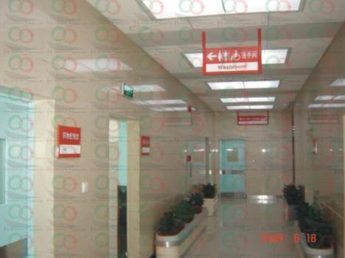
03 目视管理
6．提醒板
提醒板，用于防止遗漏。健忘是人的本性，不可能杜绝，只有通过一些自主管理的方法来最大限度地尽量减少遗漏或遗忘。比如有的车间内的进出口处，有一块板子，今天有多少产品要在何时送到何处，或者什么产品一定要在何时生产完毕。或者有领导来视察，下午两点钟有一个什么检查，或是某某领导来视察。这些都统称为提醒板。一般来说，用纵轴表示时间，横轴表示日期，纵轴的时间间隔通常为一个小时，一天用8个小时来区分，每一小时，就是每一个时间段记录正常、不良或者是次品的情况，让作业者自己记录。提醒板一个月统计一次，在每个月的例会中总结，与上个月进行比较，看是否有进步，并确定下个月的目录，这是提醒板的另一个作用。

Slide 41
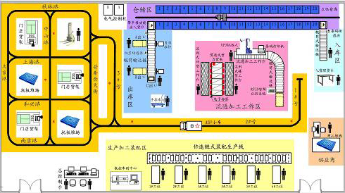
03 目视管理
7．区域线
区域线就是对半成品放置的场所或通道等区域，用线条把它画出，主要用于整理与整顿，异常原因，停线故障等，用于看板管理。

Slide 42
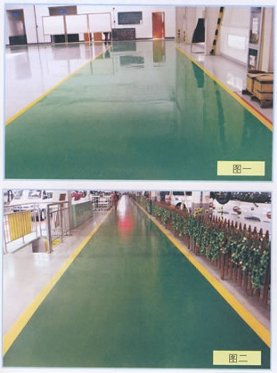
03 目视管理
8．警示线
警示线，就是在仓库或其它物品放置处用来表示最大或最小库存量的涂在地面上的彩色漆线，用于看板作战中。

Slide 43
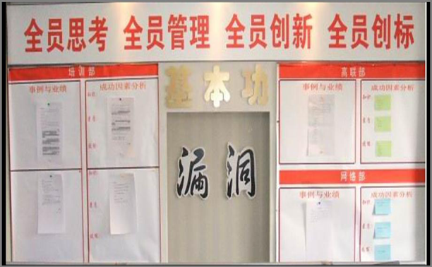
03 目视管理
9．告示板
告示板，是一种及时管理的道具，也就是公告，或是一种让大家都知道，比方说今天下午两点钟开会，告示板就是书写这些内容。

Slide 44
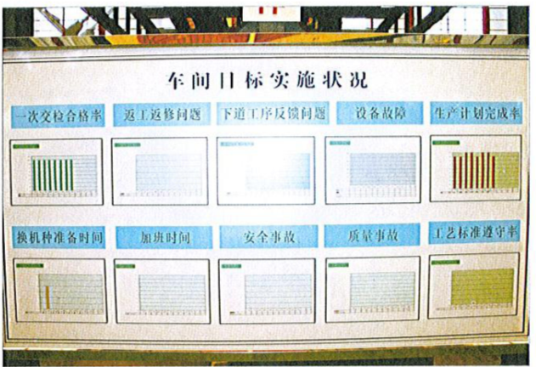
03 目视管理
10．生产管理板
生产管理板，是揭示生产线的生产状况、进度的表示板，记入生产实绩、设备开动率、异常原因（停线、故障）等，用于看板管理。

Slide 45
03 目视管理
可视化结果
形成可视化管理的现场
1.形成可视化的环境
- 工厂内 去除
- 去除库存
- Line 直线化
2. 准备可视化装备
- andon的设置
- 设置进度现况板 ,
设置管理现况板
容器标准化 , 把握标准
库存量
3. 确保可视化怕断能力
- 直接确认现场
与先进公司 Benchmarking
比较分析

Slide 46
04
防错管理

Slide 47
04 防错管理
防错法是由日本质量管理专家,丰田精益生产体系的创建人一新乡重夫（Shigeo Shingo)先生根据其长期从事现场质量改进的丰富经验，充分考虑杜绝产品缺陷的品质要求的基础上，首创了POKA-YOKE的概念。
此方法最初被命名为“防呆装置”（fool-proofing），其义即防止呆笨的人做错事。亦即，连愚笨的人也不会做错事的设计方法，故又称为愚巧法。
后来，考虑到这种名称会冒犯第一线的操作工人，此方法的名称作了调整，正式命名为“POKA-YOKE”，意即：防差错系统，英文译作“mistake-proof”，也叫做“POKE-YOKE”。

Slide 48
04 防错管理
防错最先由日本丰田汽车发展而来，其日本含义为 poka yoke：
  Poka：避免
  Yoke：无意的错误
Poka yoke指的是：
  利用巧妙灵活的装置或系统来使得工作：
    100%避免产生缺陷

Slide 49
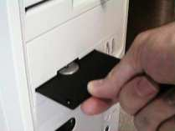
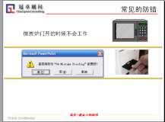
04 防错管理
炉门开的时候微波炉不会工作
电脑磁片反方向插不进去
当你关闭文档而又忘记保存时，电脑会给出警告

Slide 50
04 防错管理
防差错是执行的关键，因为：
精益生产不允许有多余的库存弥补废料
精益概念关注速度存在大量缺陷品和返工品，就没
有速度可言
成本压力不允许有持续的错误：废料、返工、延迟
最重要的是：
我们的客户希望得到没有缺陷的产品，但是…传统的100％检验
不能保证产品100％无缺陷

Slide 51
04 防错管理
我们能做什么？－客户的要求是100％合格的产品
如果这么容易发生错误，那我们怎样保证给客户提供100%合格的产品
通过产品和过程设计，在开始时将发生错误的机率降到最低
这就是防错概念的来源……

Slide 52
04 防错管理
POKA-YOKE的基本理念主要有如下三个：
⑴决不允许哪怕一点点缺陷产品出现，要想成为世界的企业，不仅在观念上，而且必须在实际上达到“0”缺陷。
⑵生产现场是一个复杂的环境，每一天的每一件事都可能出现差错导致缺陷，缺陷导致顾客不满和资源浪费。
⑶我们不可能消除差错，但是必须及时发现和立即纠正，防止差错形成缺陷。

Slide 53
04 防错管理
错误
把电熨斗忘在衣服上离开
烤焙时间设置过长
墨盒炭粉没了
缺陷
错误并不等于缺陷
缺陷是结果!
错误是结果的原因!
FIRE
因为错误是造成缺陷的原因，故可通过消除或控制错误来消除缺陷。

Slide 54
04 防错管理
错误是由于作业者疏忽、无意识、偶尔犯下的差错。
缺陷是错误所产生的结果，比如由于作业者疏漏而产生装螺丝作业失误，而导致汽车轮胎漏装一颗螺丝的缺陷。
由于错误导致偶尔的缺陷让我们往往很难控制
错误 | 缺陷
漏加锡 | 元件半焊
漏检 | 外观凹痕
漏装螺丝 | 产品少螺帽
漏关煤气 | 烧裂水壶

Slide 55
04 防错管理
    错误的来源:
1.设计错误
由于设计人员的失误造成的产品的功能或参数的不合理等,这类差错会导致产品的固有缺陷.
2.制造错误
生产现场是一个集合了人员、设备、材料、环境和生产技术等多因素的复杂场所,任何一个环节,一个动作,一个参数的偶然变化都会引起诸如漏加工,错配,缺件等错误.
3.使用错误
由于1)缺少使用说明或未做培训,2)使用者粗心或认知水平有限导致的未能按照要求正确使用产品.
这种错误的影响有时是非常可怕的,甚至造成身体和财产的巨大损失.

Slide 56
04 防错管理
    制造过程常见错误
制造过程不同，其失误种类也千差万别，但大致可归为以下几类：
01、漏掉某个作业步骤。 | 06、工件加工错误。
02、作业失误。 | 07、误操作。
03、工件设置错误。 | 08、调整错误。
04、缺件。 | 09、设备参数设置不当。
05、用错零件 | 10、工装夹具准备不当。

Slide 57
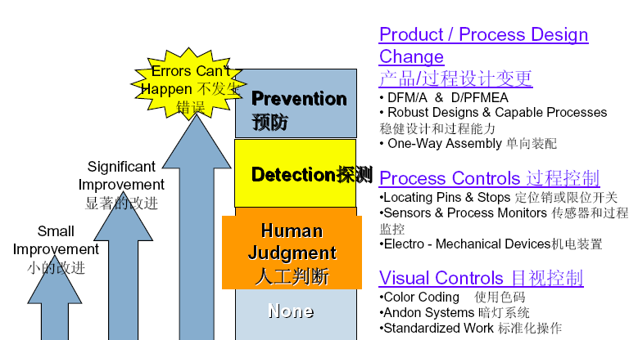
04 防错管理

Slide 58
04 防错管理
1.断根原理
将会造成错误的原因从根本上排除掉，使绝
不发生错误
藉“排除”的方法来达成
例：录音带上若录有重要的资料想永久保存时，则可将侧边防再录孔一小块塑料片剥下，便能防止再录音。

Slide 59
04 防错管理
2.保险原理
藉用二个以上的动作必需共同或依序执行才能
完成工作
藉“共同”动作必须同时执行来完成
例：开银行保险箱时，须以顾客钥匙与银行钥匙，同时插入钥匙孔，才能将保险箱打开。
例：操作冲床工作，为预防操作人员不小心被手夹伤，所以设计一双手必须同时按操作钮下去，才能执行工作。

Slide 60
04 防错管理
3.自动原理
以各种光学、电学、力学、机构学、化学等原理来限制某些动作的执行或不执行，以避免错误发生。
目前这些自动开关非常普遍，也是非常简易的“自动化”的应用。

Slide 61
04 防错管理
3.自动原理
(1)以“浮力”的方式来控制
例：抽水马桶的水箱内设有浮球，水升至某一高度时，浮球推动拉杆，切断水源。
(2)以“重量”控制的方式来完成
例：电梯超载时，门关不上，电梯不能上下，警告钟也鸣起。
(3)以“光线”控制的方式来完成
例：自动照相机，光线若不足时，则快门按不下去。

Slide 62
04 防错管理
3.自动原理
(4)以“时间”控制的方式来完成
例：洗手间内的“烘手机”，按一次只有“一分钟”，时间一到自动停止。
(5)以“方向”控制的方式来完成
例：超级市场内进口及出口单向栏栅，只能进不能出。或只能出不能进。
(6)以“电流”用量的方式来完成
例：家庭的电源开关皆装置保险丝，用电过量时，保险丝就熔断，造成断电。

Slide 63
04 防错管理
3.自动原理
(7)以“温度”控制的方式来完成
例：家庭冷气机的温度控制，冷度够时，自动停止，温度上升时，自动开启。
(8)以“压力”控制的方式来完成
例：厨房用的高压锅内压力过大时，则“液压阀”就开启，使锅内压力外泄以免造成爆炸危机。

Slide 64
04 防错管理
3.自动原理
(9)以“计数”控制的方式来完成
例：防止忘记换基片
改良前：因基片磨损而必须换基片，但因忘记换基片而使基片尖端发生不合标准情形，此时即成为不合于直径的标准。
改良后：使控制盘记忆常数达到基片换装的常数时即停止机械。

Slide 65
04 防错管理
4.相符原理
藉用检核是否相符合的动作，来防止错误的发生。
(1)依“形状”的不同来达成
例：个人计算机与监视器(monitor)或打印机连结线用不同形状设计,使其能正确连接起来。

Slide 66
04 防错管理
4.相符原理
(2)依“数学公式”检核方式来完成
例：“１０００２９６０８”这一组数字中，最后一字为检查号“８”。
将每一位数字加起来得为１８（１＋０＋０＋０＋２＋９＋６＋０＝１８），取个位数“８”做为检查号码。
假如有人将此数字写错为“１０００２９５０８”则“１＋０＋０＋０＋２＋９＋５＝１７”个位数为“７”与原先检查号码“８”不符合，所以显然“７”与原先检查号码“８”不符合，所以显然“１０００２９５０８”这一组数字不对。
此种应用情形在计算机中常见到。此为一简单例子。

Slide 67
04 防错管理
4.相符原理
（3）以”发音”方式来检核
（4）以“数量”方式来检核
例：开刀手术前后必须点核数量有否符合，以免有工具遗留在人体内，忘了拿出来。

Slide 68
04 防错管理
5.顺序原理
避免工作顺序或流程前后倒置，可依编号顺序排列，可以减少或避免错误的发生。
(1)以“编号”方式来完成
例：流程单上所记载工作顺序，依数目字顺序编列下去。
例：儿童玩具说明，加以编号依序工作，终能完成模型玩具。
(2)以“斜线”方式来完成
例：许多档案归档在资料柜内，每次拿出来看后，再放回去时，放错了地方，可用斜线标志的方式来改善这个问题。

Slide 69
04 防错管理
6.隔离原理
藉分隔不同区域的方式，来达到确保使其不能造成危险或错误的现象发生。隔离原理亦称保获原理。
例：家庭中危险的物品放入专门柜子中加锁并置于高处，预防无知的小孩取用而造成危险。
例：家庭中的锅鼎把手煮菜时太熟，加上电木隔热不够时，仍需戴手套或取湿布来拿锅鼎以达保获作用。
例：电动圆锯有一保获锯片套，以防止锯到手。

Slide 70
04 防错管理
7.复制原理
同一件工作，如需做二次以上，最好采用“复制”方式来达成，省时又不错误。
(1)以“复写”方式来完成
例：紧常见到的例子就是“统一发票”。

Slide 71
04 防错管理
7.复制原理
(2)以“拓印”方式来完成
例：信用卡上的号码都是浮凸起来的，购物时只须将信用卡放在拓印机上底下放上非碳复写纸，将滚轴辗过即可将号码拓印在纸上，又快又不会发生错误。
(3)以“复诵”方式来完成
例：军队作战时，上级长官下达命令后，必须由属下人员，将命令复诵一次，以确保大家完全明了命令的内容避免错误的发生。

Slide 72
04 防错管理
8.层别原理
为避免将不同工作做错，而设法加以区别出来。
（１）以线条粗细或形状加以区别
例：所得税的申报单
将申报人必需填与数据范围记载在粗线框内。
例：回函条请沿虚线位置撕下。

Slide 73
04 防错管理
8.层别原理
（２）以不同颜色来代表不同意义或工作内容
例：公文卷宗 红色：代表紧急文件
白色：代表正常文件
黄色：代表机密文件
例：在生产在线将不良品挂上“红色”标贴
将重修品挂上“黄色”标贴
将良品挂上“绿色”标贴

Slide 74
04 防错管理
9.警告原理
如有不正常的现象发生，能以声光或其它方式显示出各种“警告”的讯号，以避免错误的发生。
例：车子速度过高时，警告灯就亮了。
例：安全带没系好，警告灯就亮了，或车速开不快了。
例：操作计算机时，按错键时，发出警告声音。

Slide 75
04 防错管理
10.缓和原理
以各种方法来减少错误发生后所造成的损害，虽然不能完全排除错误的发生，但是可以降低其损害的程度。
例：鸡蛋的隔层装运盒减少搬运途中的损伤。
例：汽车的安全带，骑机车戴安全帽。
例：加保利龙或纸板以减少产品在搬运中的碰伤。
例：原子笔放在桌上老是被别人不经意中拿走，怎么办呢？贴上姓名条或加条绳子固定在桌上。

Slide 76
04 防错管理
控制
预报/预防
当加油站还提供无铅及含铅两种汽油时，无铅汽油泵的管口和油箱上的接口都比含铅汽油的小。
探测
一果园以其特大的苹果为荣，并承诺只有通过检测口的大苹果才会卖给消费者。没有通过的就打折让市场出售。

Slide 77
04 防错管理
关闭
预报/预防
有些照相机若光线不够就不能拍照。
探测
一些干衣机当侦测到温度过高时，会自动关闭。

Slide 78
04 防错管理
警报
预报/预防
许多车辆都有预警系统提醒司机，有些座椅安全带未系牢。
侦测
当发现有烟雾时，烟雾探测器会发出信号警报可能的火灾

Slide 79

04 防错管理
接触法
电源插座经重新设计保证了正确的极性。从而，不存在插头错插的可能性。
定位针及钻孔机成垂直状，从而保证钻孔是90º.
磁性接触装置确保在钻孔前，钻轴已正确插入及固定

Slide 80
04 防错管理
定值法
在运送危险物品前，必需贴上了四种不同的危险物料标签。没有标签的盒子将被退回而造成延迟运送的后果。
标签在四个分散的卷轴上。当四个标签同时在一个卷轴上时，工人很容易发现遗漏了一个标签。

Slide 81
04 防错管理
移动步骤法
CD ROM 驱动器的最后装配使用七根不同大小的螺丝. 经常性的遗漏一根螺丝会构成很大的质保问题。
FINAL ASSEMBLY SCREWS
1
2
3
4
5
6
7
将七个不同螺丝装到带有光电开关的箱柜上。当一颗螺丝被移动后就切断光线感应 。部件将不能移动到下一个工序除非7个箱柜上的光线感应都被切断。

Slide 82
04 防错管理
导向轨/销
警报器
限位开关/触动开关
计数器
检查表
模板
标准化
关键状态指示器
传感器
挡块

Slide 83
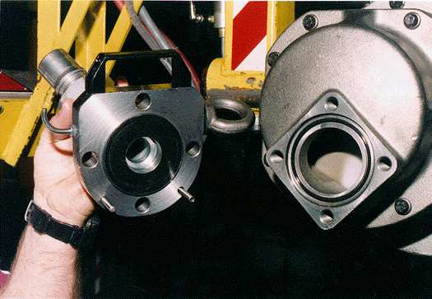
04 防错管理
导向销

Slide 84
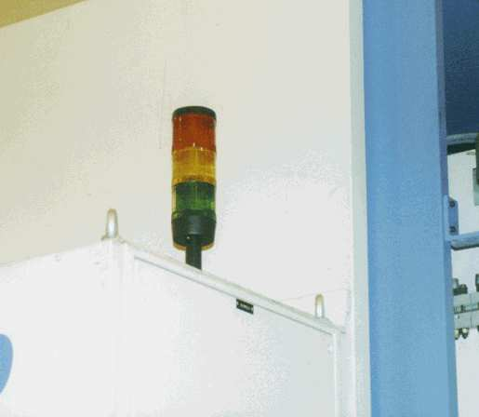
04 防错管理
机器上的状态指示灯

Slide 85
04 防错管理
叉车装有一个限制开关，它防止叉车在铲刀升高后开动或倒退。另一个限制开关是当叉车超重时自动停止。

Slide 86
04 防错管理
一个专门为包装螺丝和螺钉的电子天平，会自动根据螺丝的重量显示出包装中应有螺丝的数量. 操作员不需要自己将螺丝的重量转化为数量。
50
一个瓷釉喷雾器需要在部件烘焙前，每部件都有喷到瓷釉。我们发现在短喷五下是覆盖性最好的。一个限制开关装在泵上，只允许每次喷0.5 秒。在扳机上安装上一个计算器。只有扳机被扳动五下，该部件才会送到烘焙阶段。

Slide 87
04 防错管理
飞行前的旅客检查清单
“任务” 清单
检查清单

Slide 88
04 防错管理
各种类型的工具在工具板上都有一个“坑”，工具是否齐全一目了然

Slide 89
04 防错管理
预备数量刚好的部件以备组装，当组装完成后还有部件没有被安装就说明安装发生了错误

Slide 90
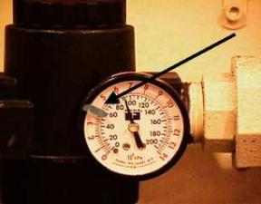
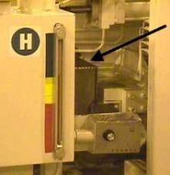
04 防错管理
利用颜色、箭头等标记显示关键的状态

Slide 91
05
TPM概论

Slide 92
05 TPM概论
TPM 概要
什么叫TPM？
Total Productive Maintenance (全员参加的生产保全) 活动
通过改善人与设备的体质，来改善企业的体质
什么叫全员参加的 TPM？
☞ 是指以创造生产系统效率化极限追求（综合性效率化）的企业体质为目的，
☞ 在现场现和的中构筑以生产系统的 life cycle 全体为对象的，
“灾害/不良/故障零化”等全部浪费在萌芽中防止的体系，
☞ 包括生产部门在内，通过开发，营业，管理等的所有部门，
☞ 从TOP到第一线从业人员全员参加，
☞ 依据重复小集团，而达成“浪费零化”。

Slide 93

05 TPM概论
□ 设备管理的概念
取得过程(设备计划)
使用过程(设备保全)
调查 | 研究 | 设计 | 制作 | 设置 | 运转 | 保全 | 报废
①
②
③
广义的设备管理 - - - ① ② ③
广义的设备管理 - - - ③
广义的内容
预防保全
事后保全
生产保全
(赚钱的 PM)
改良保全
保全预防

Slide 94
05 TPM概论
狭义的内容
劣化防止
日常保全
(清扫/检验/注油)
日常预防
劣化测定
检查(诊断)
预防医学
健康诊断
预防保全
劣化恢复
预防修理
(事前交替)
早期治疗

Slide 95
05 TPM概论
□ TPM的发生背景
从 PM 到 TPM
到现在为止的保全部门中心的PM活动加上作为设备使用者的operator们的小集团活动就是TPM…….
美式 PM
小集团活动
全员参加的
PM 活动
(生产保障)
保全部门的
保全员中心
+
运行部门的
作业者
=
☞ TPM最大特点之一就是 “依据小集团活动的作业者的自主保全”， TPM就是把美式PM和日本企业特点的小集团活动合为一体，展开“全社设备管理”。

Slide 96
05 TPM概论
□ TPM的起源
1969年丰田系列公司根据FA的发展把以前的生产保全命名为TPM。
☞ 适用作为丰田生产方式的Just in time生产体系。这指的是在必要时期生产必要量的必要物品后给顾客送货，以 ‘库存zero’ ‘不良zero’等彻底浪费的消除为目的。
如果在送货产品里混有不良，JIT就不能实现。因此实施TQC，但发生设备故障引起的line停止或不良时，只用TQC解决问题是不够的。
并且在部品加工或组立等的作业中推进生产自动化的结果，虽然operation成为自动化但设备的maintenance成为问题，并且只用以前的保全要员不能应付急速增加的自动化设备的保全。

Slide 97
05 TPM概论
□ 先进的(日本) PM 水平的发展
以前 | 50年代 | 60年代 | 70年代 | 80年代 | 90年代
 |  |  | `
1阶段
BM(事后保全)时代
2阶段
PM(预防保全)时代
PM的发展
3阶段
PM(生产保全)时代
4阶段
TPM(全员参加的生产保全)时代
PM -------------------------------- 预防保全
CM -------------------------------- 改良保全
MP -------------------------------- 保全预防
TPM活动(定期保全)
CBM活动(状态保全)
○ TBM (Time Based Maintenance) : 以检查周期/时间为基准的保全
○ CBM (Condition Maintenance) : 以设备状态为基准的保全

Slide 98
05 TPM概论
□ TPM的必要性
依据销售速度制造的设备
低价格、长寿命、不出故障的设备
形成全员参加的设备管理风气
■ 与Market对应
■ 与新生产技术对应
■ 与经营体质改善对应
依据销售速度
制造的设备
○ 能缩短多少从入库到出荷的lead time
○ 适应于小 lot 生产的轻量 flexible line
低价格、长寿命、
不出故障的设备
○ 构造现有设备 PM, CM 等设备管理系统。
○ 投资新设备时充分考虑设备 TP 思想。
○ 寻求综合性设备管理系统的level up。
形成全员参加的
设备管理风气
○ PM 活动的第一步是“机器的清扫”。
○ TOP, 部/科长, 现场人员等全员反复活动。
○ 形成把小改善积累使之变为成果的风气。

Slide 99
05 TPM概论
□ 面对的课题
A. 国内企业面对的课题和对应方案
5.1 企业环境和对策
企业环境侧面
服务的量和质的侧面
○ 增加尖端自动化设备
的使用
○ 高性能, 复杂化
○ 大型, 小型化
○ 连续协调化
○ 已有设备的老后化
(信赖性,保全性低下)
设备效率极大化
保持生存的低成本的实现
TPM的
目标
为确保竞争力的高品质的实现
落实
品质保全
新产品开发speed的加速化
要员的专门化

Slide 100
05 TPM概论
□ 生产现场面对的课题
Q. C. D
设备
(直接要素)
自动化
时代
低成长
时代
人
(间接要素)
※ 重新认识员工的作用!
※ 企业竞争力的根本是什么？
不能完全发挥现有设备能力。
高度的自动化设备没能做圆满的稼动。
设备技术革新的速度（速度）太快，跟不上。
面临于多品种少量生产体质对应于产品多样化的局面

Slide 101
05 TPM概论
□ TPM的基本理念
○ 转换全员对设备管理
的思考方式。
☞ 我是生产的人
你是修理的人(x)
☞ 我的设备由我来修(○)
人的体质改善
○ 熟练掌握设备保全功
能和技术。
☞ 无上岗证运行设备(x)
☞ 培养熟练操作设备的人才(○)
设备的体质改善
○ 设备的效率化
☞ 彻底贯彻设备的5S
☞ 消除设备6大 Loss
企业的体质改善
○ 提高生产性/品质/利益
○ 制造生机勃勃的现场

Slide 102
05 TPM概论
□ TPM的目的(目标)
企业的体质改善
人的体质改善
设备的体质改善
系统的体质改善
培养适应变化的人才
发挥设备的极限能力
业务效率的最大化
作业者
保全要员
+
现有设备
新设备
process
改善
事务生产性
自主保全
能力
设置自动化设备/
保全能力
综合性
效率化
LCC设计
早期稳定化
+
生产性管理
物流管理
文件管理
报告单纯化
会议效率化
管理者
解决问题的能力 指导能力
自动化
无人自动化 简单自动化 3D职业自动化
运营体质
明确责任和权限 培养人才
全员参加的TPM活动

Slide 103
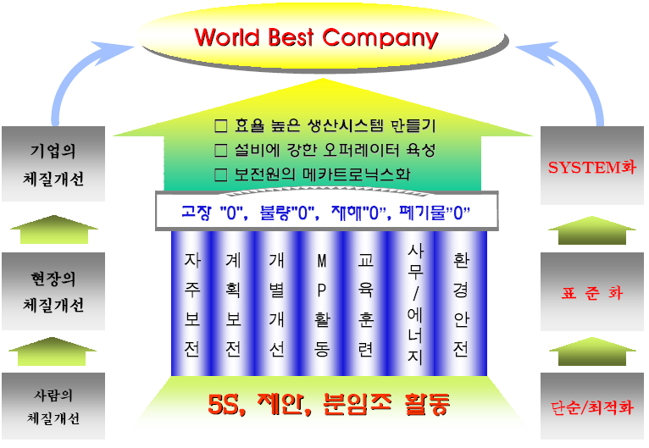
05 TPM概论
□ TPM 推进体系
□ 建造高效率的生产系统
□ 培养高技术的操作者
□ 保全人员的机电一体化
企业的
体质改善
SYSTEM化
故障“0”，不良“0”，废弃物“0”
自
主
保
全
计
划
保
全
个
别
保
全
M
P
保
全
教
育
训
练
事务/能
源
环
境
安
全
现场的
体质改善
标准化
人的
体质改善
单纯/最佳化
5S,提案，小组活动

Slide 104
05 TPM概论
□ TPM 展开顺序
区 分
阶 段
要 点
引
进
准
备
阶
段
1. 最高经营者的 TPM 引进决意宣言
全社汇集时的宣言，在社报记载
2. TPM 引进教育与站岗
阶层别引进教育(经营者，管理者，现场分任组)
3. 制造TPM 推进组织
委员会，专门分科会，事务局等）
4. TPM的基本方针与目标设定
Bench mark 与目的效果预测
5. 编制TPM 推进master plan
从引进准备到安装阶段为止
引进开始
6. TPM KICK-OFF
招待有关公司，协力公司
引
进
实
施
阶
段
7. 构筑为了生产部门效率化的体系
追求生产部门效率化的极限
7.1 个别改善
Project team 活动，小集团活动
7.2 经常保全
STEP别方式，诊断与合格证
7.3 计划保全
改良保全 · 定期保全 · 预知保全
7.4 运转 · 保全的教育训练
Lead 的集合教育，对成员的传达教育
8. MP 设计及初期流动管理体系
开发容易制造的产品，制作容易使用的设备
9. 构筑品质保全体系
设定不出现不良的条件以及对其维修管理
10.构筑管理间接部门的效率化体系
生产支援 · 自己部门的效率化 · 设备的效率化
11. 构筑安全 · 卫生与环境的管理体系
构筑灾害零化 · 工伤零化
安全阶段
12. TPM 完全实施与水平提高
向 World Best 水平挑战

Slide 105

05 TPM概论
□ TPM 5大 核心轴
推进部门
教育，训练
Operator
保全员
自主保全
计划保全
P/J活动
生产技术
个别改善
MP设计/初期流动

Slide 106
05 TPM概论
3. TPM支柱概要
□ 自主保全
在TPM里保全员进行的保全活动叫 “全员参与的自主保全活动”
这里有两个意义
1.1 自己的设备自己守护
要进行对自己担当的设备的日常检点，供油，缩紧，所定范围内的部品交换和修理，异常的早期发现，程度检点。
1.2 要做对设备熟练的作业者
1) 发现设备异常的能力
2) 对异常的措施恢复能力
3) 决定判定基准的能力
4) 拥有设备维持管理能力

Slide 107
05 TPM概论
□ 自主保全的必要性
1) 设备
○设备的外观已脏，已生锈
○ 各种机器的故障未处理
○ Air, Oil 等在漏
2) 作业环境
○ 地板又潮又滑
○ 通气不良，灰尘，粉尘多
○ 保温材料和保温 cover等脱落的状态未处理
3) 人
○ 对的故障和不良粗心.
○ 只保证自己的上班时间不发生故障/不良现象.
○ 出了故障只叫保全员，自己不找原因.“我是运转要员, 你是保全要员”
○ 不了解测定器或工具的使用方法
○ 由于物品或保管品的保管状态混乱不能及时的找出.
○ 不会区分注油部位适当的润滑油
○ 对于自己的机械结构/原理不明，也不想知道

Slide 108

05 TPM概论
自己的设备自己守护!
自主 : 自己的工作要用自己的
保全： 力量去保护和进行
处理恢复能力
成为熟悉设备的
作业者
异常发现能力
维持管理能力
条件设定能力
☞ 具备设备基本条件的活动 : 擦, 紧, 注油
☞ 遵守设备的使用条件的活动 : 日常保全

Slide 109
05 TPM概论
□ 自主保全的目的
① 清扫是点检
设备的变化
故障/不良减少
② 通过点检发现缺点
现场的变化
6.7 STEP
0 ~ 3 step
③ 缺点的复原,改善
④ 复原，改善是成果
人的变化
思考方式变化
行动变化
4 ~ 5 step
⑤ 成果是达成的喜悦
体制的革新
现场的变化
6 ~ 7 step

Slide 110
05 TPM概论
□ 自主保全 7 Step
STEP | 活动内容 | 活动目标
0 STEP 整理.整顿 | □ 区分必要和不必要的 不必要的整理 □ 提出关于安全的不合理，并改善 □ 提出关联于现物的整顿的不合理，并改善 (3定: 定品, 定量, 定位置-可视化管理) □ 与事相关的不合理指出，改善 | - 只保留必要的 - 安全确保 - 及时找到必要的. - 对作业没有不便性
1 STEP 初期清扫 | □ 污染的状态(设备的污垢)消除 □ 微缺陷 100% 指出.复原(改善并行） □ 随清扫的不合理指出，改善 * 1次污染发生源/清扫 困难改小 □ 疑问点的学习实施 □ 在活动领域内找出应有姿态 | - 复原设备的原来状态 - 未决化 “0” - 1次发生源 困难改小对策 - 疑问点解决 - 不合理复原改善
2 STEP 发生源.困难改小对策 | □ 再发 不合理指出，改善 □ 引起行动困难的不合理改善 * 点检,注油,弄紧,操作,步行,作业 等 □ 污染发生源/清扫困难改小改善活动 | - 发生源/困难改小 “0”化 - 清扫 假基准书 作成 * 缩短清扫时间

Slide 111
05 TPM概论
STEP | 活动内容 | 活动目标
3 STEP 假基准书作成 | □ 与润活，注油关联的不合理要因指出，改善 * 注油缺陷, 润活 .油污染发生源, 注油困难改小对策 □ 清扫点检及注油项目的可视化管理推进 | - 可以目标时间内润活，注油 (注油时间缩短) - 清扫点检/注油假基准书作成
4 STEP 总点检 | □总点检，教科目别理论，实习的学习 □ 总点检科目别点检及不合理改善 □ 对点检项目的可视化管理推进 | - 科目别内容理解 - 缩短点检时间 - 清扫/点检/注油基准书作成
5 STEP 自主点检 | □ 组成设备的组成要素别散布和关联的不合理 要因指出，改善 *故障停止/瞬间停止/速度底下 □ 清扫,点检,注油 假基准书 Calender作成， 维持及日常保全活动实施 | - 故障 “0”设备实现 - 清扫/点检/注油Calender 作成
6 STEP 工程品质保证 | □ 工程品质散布发生要因消除 | - 只生产样品的工厂 - 工程品质保证手册作成
7 STEP 自主管理 | □ 物流的流程阻碍要因消除(检查/搬运/等待) □ TPM Level 维持.改善 | - 灾害.故障.不良 “0”实现 - 自主管理手册作成

Slide 112
05 TPM概论
□计划保全
事先计划保全业务进行的称之为计划保全
把故障Zero化通过设备的预备品的管理及保全作业的标准化，延长设备的寿命要最小化cost的体系的计划的设备管理活动，主要由保全人员来实现的活动.
■ 提高设备效率的活动
○ 提高设备 MTBF的活动
○ 缩短设备 MTTR的活动
自主保全支援活动
计划保全
7
S
T
E
p
活动
改良保全活动
U
P
活动
预知保全活动
有效推进保全的活动
保全作业计划和管理
I N P U T 的
减
小
保全信息管理
保全预备品管理
保全 Cost管理
OUT PUT的向上
( 灾害”0”, 不良”0”, 故障”0”)
计划保全
体制确立

Slide 113

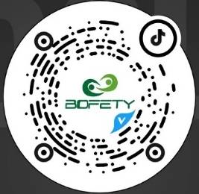
感谢聆听
资源整合，产品服务
↓↓↓
公司官网 | http://www.bofety.com/
如需进一步沟通
↓↓↓
联系我们 | 15250014332 / 0512-68637852
扫码关注我们
获取第一手安全资讯
微信公众号
抖音

